Slide 1


미세먼지와 호흡기질환
발생 간 영향분석
○ 훈 련 과 정 명 : 데이터베이스기반 빅데이터 분석가 양성과정
○ 훈 련 기 간 : 2019-11-26 ~ 2020-04-29 (800시간/100일)
○ 팀 명 : 4조
○ 팀 원 : 강지혜 백종호 신용준 이현빈 황태성

Slide 2
INDEX
1
주제 및 목적(기획의도)
2
프로젝트 일정 계획
3
프로젝트 진행 상황
기획 및 설계
(2) 개발 환경 및 사용 툴
4
데이터 전처리 & 시각화
(1) 미세먼지
(2) 기상데이터
(3) 진료데이터

Slide 3
INDEX
5
분석
(1) 연도별,지역별 요인들 추이(시계열 분석)
(2) 지역별 분산 분석(분산분석)
(3) 지역별 군집화 (머신러닝 군집 분석)
(4) 군집별 분기별 요인 분석 (지도 시각화를 이용한 분석)
(5) 군집별 요인들 회귀 분석 (회귀 분석)
(6) 군집별 분류 분석 (머신러닝 분류 분석)
6
프로젝트 일정 계획
7
프로젝트 진행 상황
8
데이터 전처리 & 시각화

Slide 4
주제 및 목적
5

Slide 5
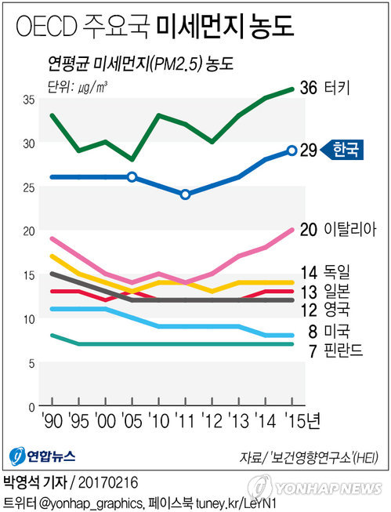
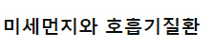
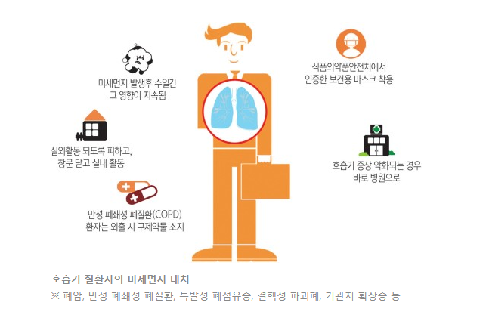
BEGINNING
2013년 이후 시작된 (초)미세먼지의 급증
호흡기 관련 질병 발생 간 연관성 논의 필요

Slide 6
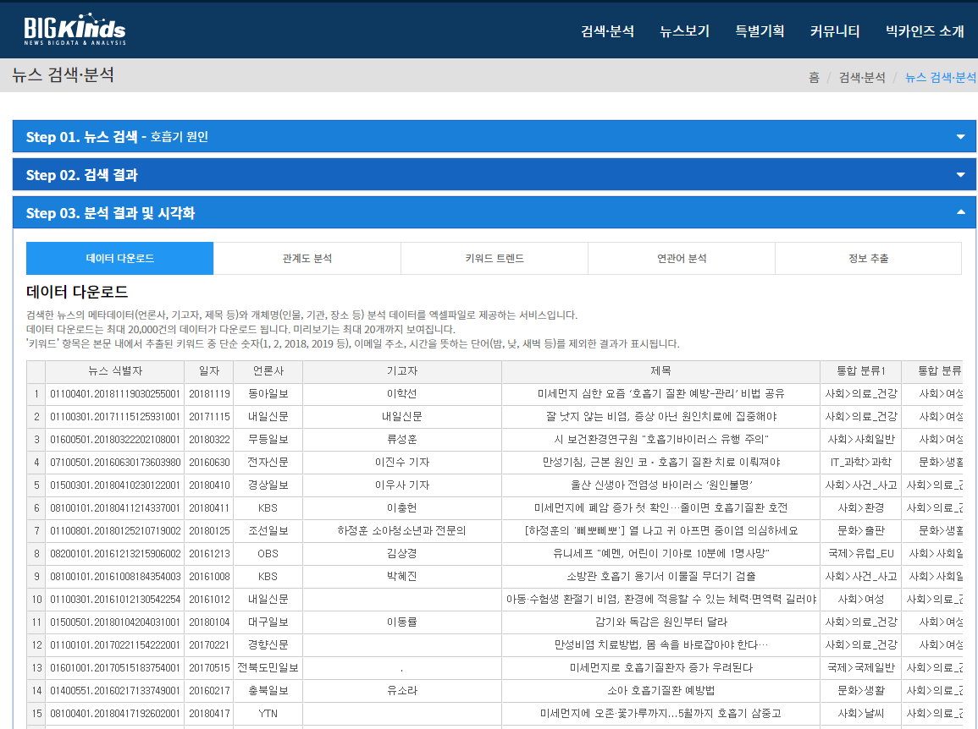
BEGINNING
뉴스 검색 및 자료 다운로드

Slide 7

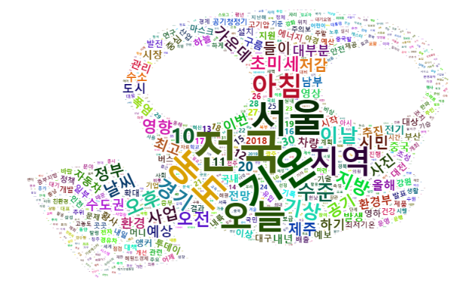
Beginning
호흡기 원인과 미세먼지 관련 뉴스 단어 빈도수

Slide 8
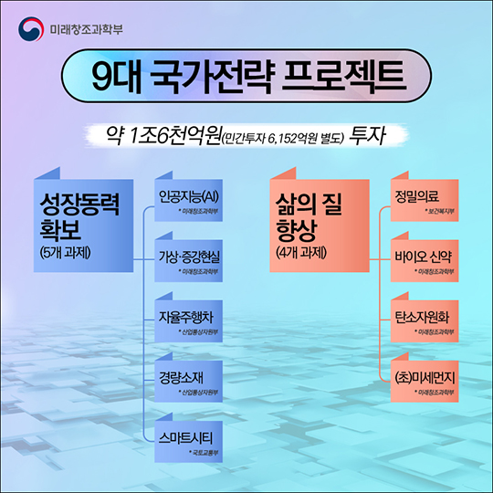
Purpose
9대 국가전략 프로젝트 중 하나로 선정
2023년 까지 원인물질 배출량을 절반 수준으로 감축 및 미세먼지 해결을 위한 기술 개발을 목표하고 있음
두 요소(미세먼지, 질병)의 시계열 데이터를 통해 추이를 비교하여 연관성 여부 확인
정부의 향후 대책 및 예산 수립에 기여하고
궁극적으로 국민 건강에 공헌하기 위함.

Slide 9
Plan - Gantt chart
활동 내용 일 정 | 1 주 | 2 주 | 3 주 | 4 주 | 5 주 | 6 주
기획 및 설계
주제 선정/요구 사항 분석
Dataset 수집 계획 수립
업무 분할
Data 전처리 & 시각화
데이터 전처리 & 시각화
주요 변수 기술 통계
파생 변수 생성
변수 선택과 모델링
모델링
모델 생성/평가
인사이트 도출
결과물 구현(작성)
계획기간
완료기간
중요기간

Slide 10
Requirements Specification
※ 국민 건강정보데이터 진료내역 정보 참조

Slide 11
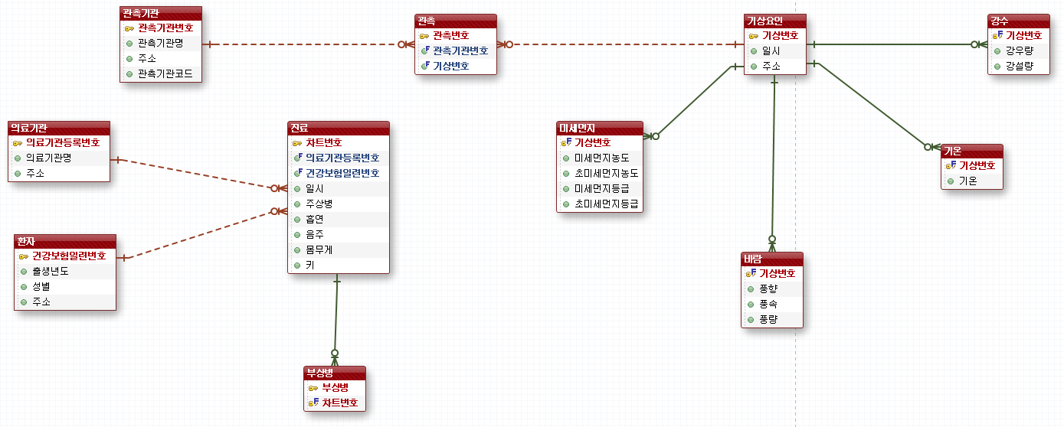
Logical ERD

Slide 12
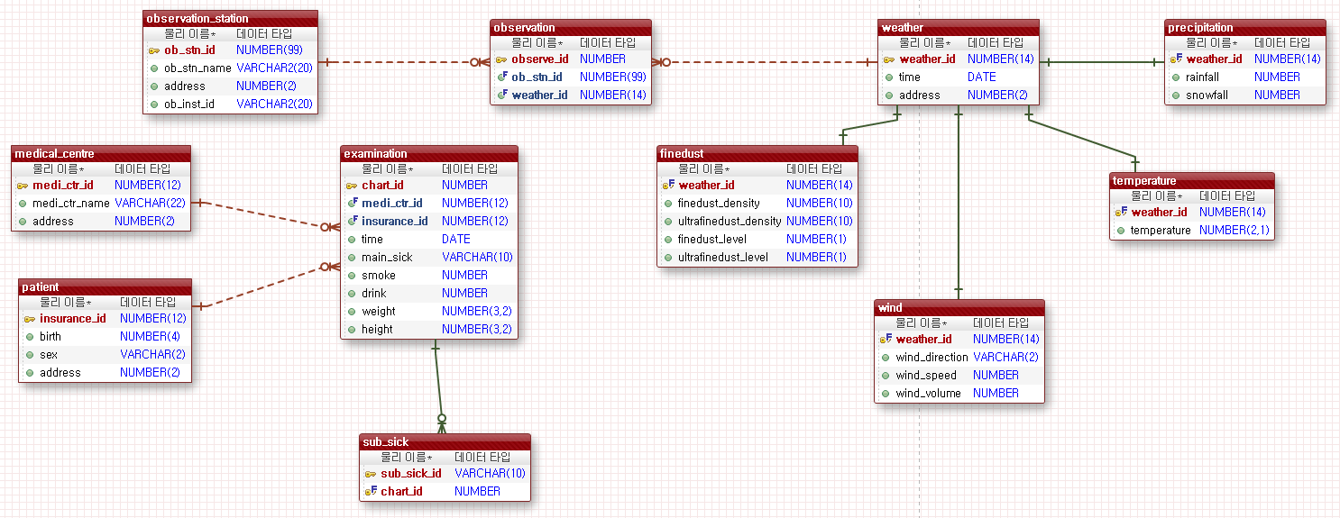
Physical ERD

Slide 13
Division of Roles
팀원 이름 | 역 할
강지혜 | 미세먼지 데이터 전처리 & 시각화, Raw data munging
백종호 | 진료내역 part, Raw data 추출
신용준 | 기상 part, PPT 자료 작성
황태성 | 기상 part, Raw data munging
이현빈 | 진료내역 데이터 전처리 & 시각화

Slide 14






Development Environment
분석할
데이터
저장
클라우드
유저 만들기 및 연결
분석할
데이터
탐색
클라우드
데이터
올리기
시각화

Slide 15








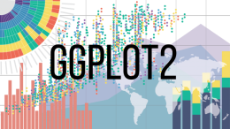
Using Tools
OS
DB
모듈
분석언어
형상관리
TOOL

Slide 16
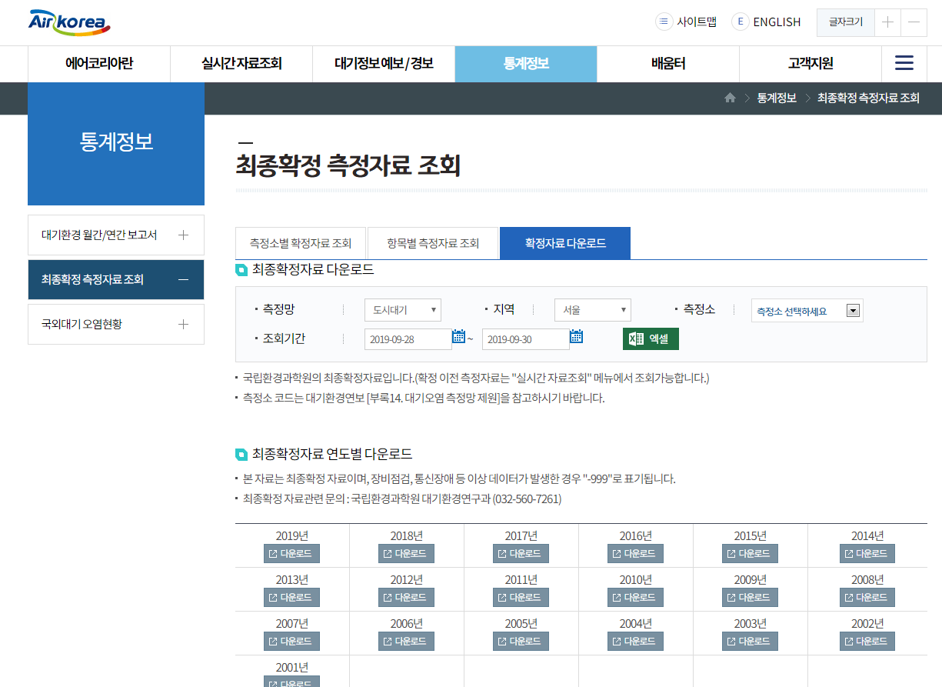
Data – Fine Dust

Slide 17
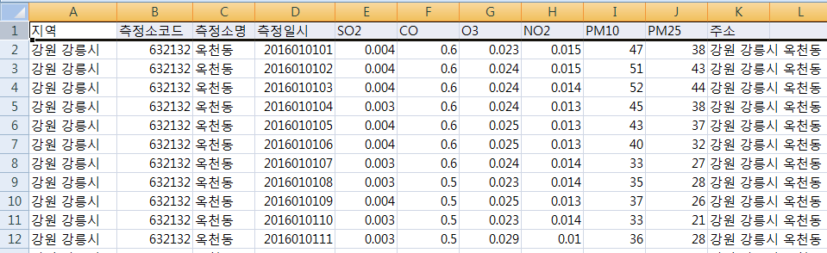
Data – Fine Dust
미세먼지 Raw Data :
주소 데이터 : 도-시-동/구 단위 측정소 명까지 기재
측정시점 데이터 : 년-월-일-시 단위로 측정
향후 다른 기상데이터와 결합분석 위해,
PK(년월일 X 시도구분코드)로 미세먼지 데이터를 처리함

Slide 18
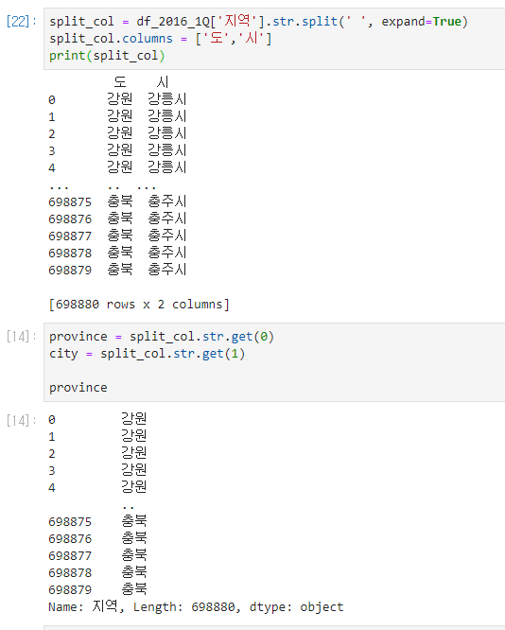
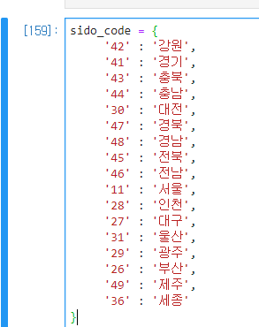
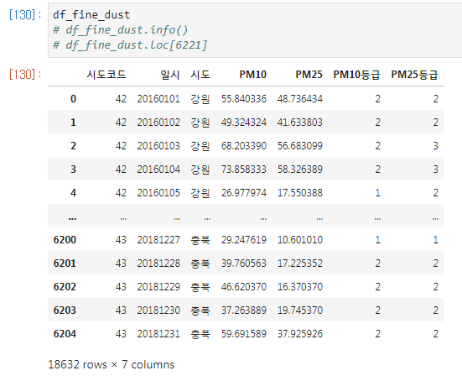
Data – Fine Dust
향후 다른 기상데이터와 결합분석 위해, PK(년월일 X 시도구분코드)로 미세먼지 데이터를 처리
주소 데이터 : Str 주소데이터 split >> 전국 17개 광역시&도 코드 부여
시점 데이터 : 매일 일간 기준으로 미세먼지농도 평균치 집계

Slide 19
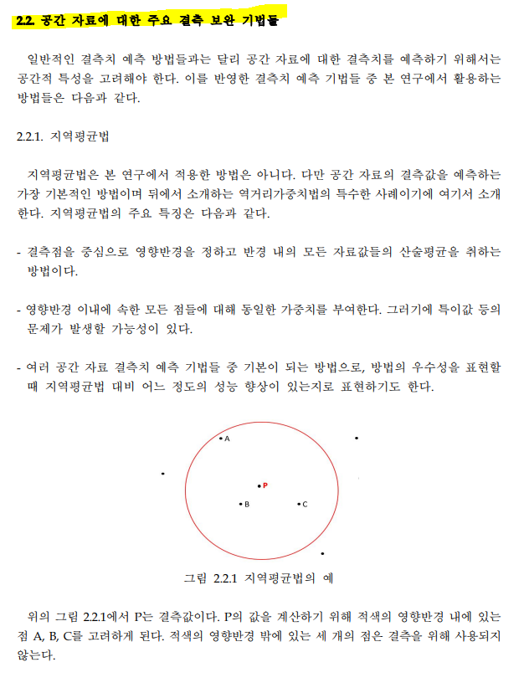
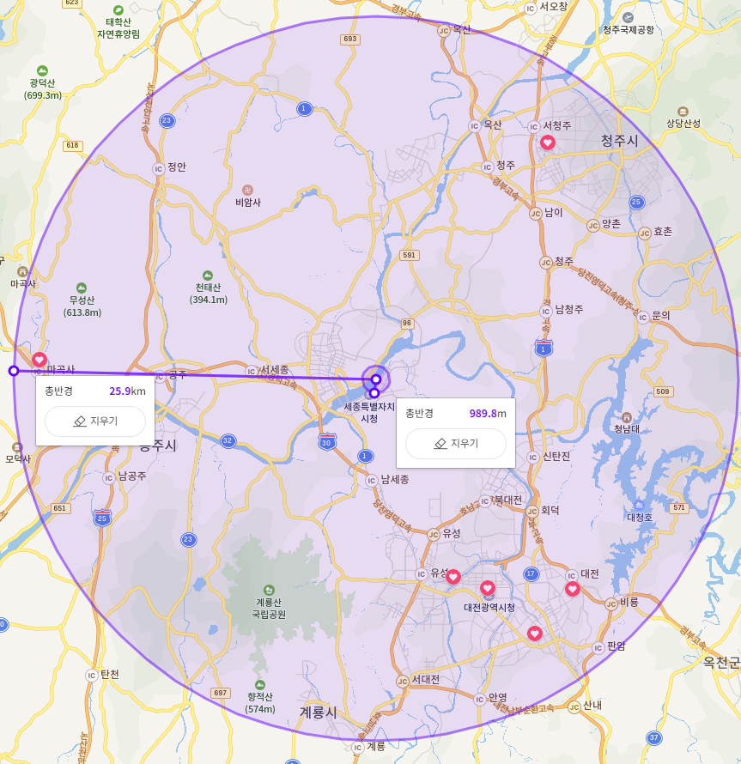
Data – Fine Dust
기상데이터 결측값 존재 : ‘세종특별시’ 관련 행정구역 분류 오류에 기인
지리적 자료 결측치 보완 기법 서치 -> 지역평균법 적용
전국 시 평균 면적(608.10 km2) -> 약 25 km를 영향반경으로 설정, 반경 내 측정된 데이터 사용
청주시
세종시
(결측점)
공주시
대전시

Slide 20
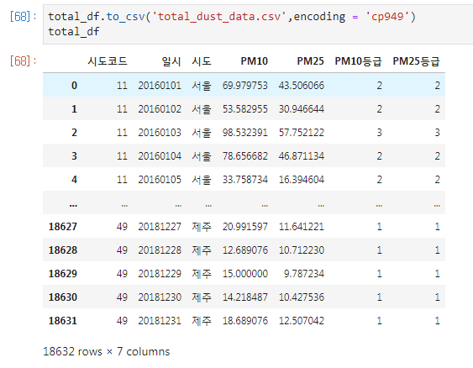
Data – Fine Dust
미세먼지 데이터 결측치 처리

Slide 21
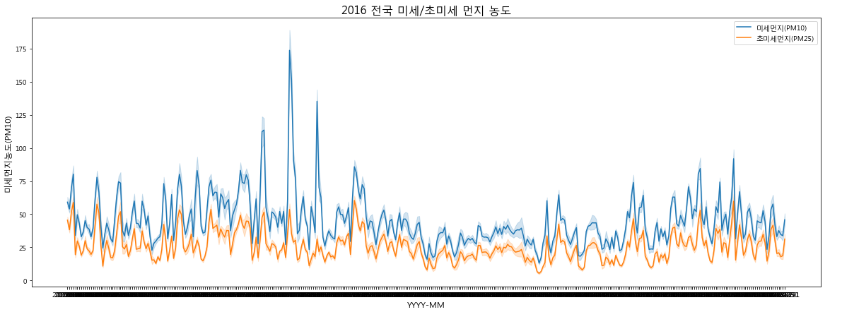
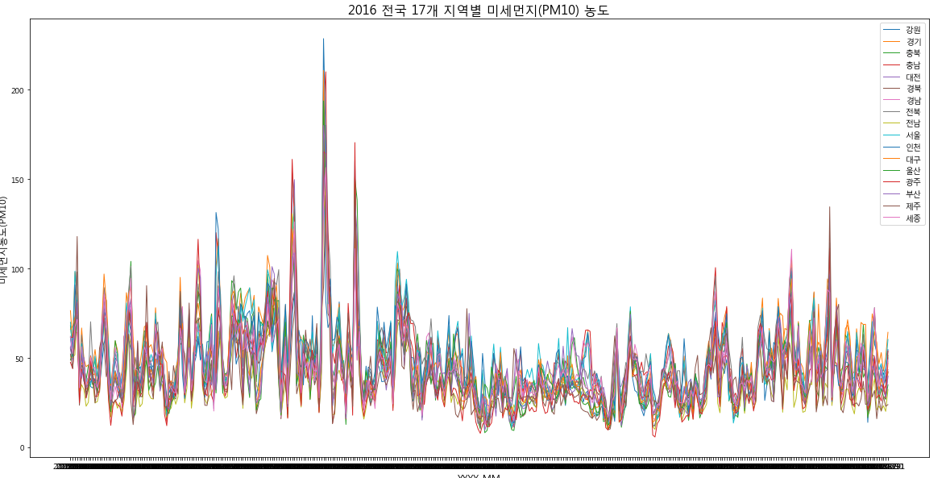
Data – Fine Dust

Slide 22
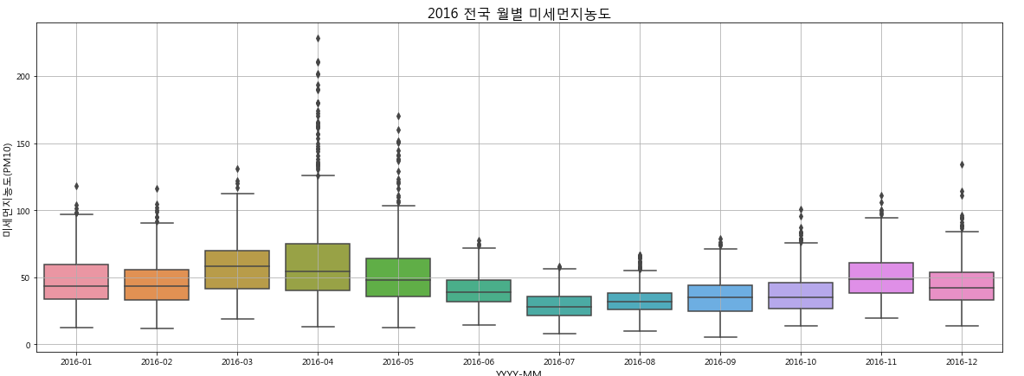
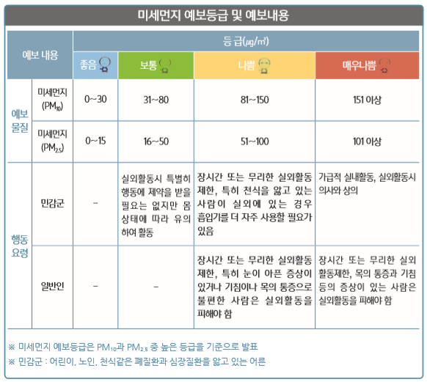
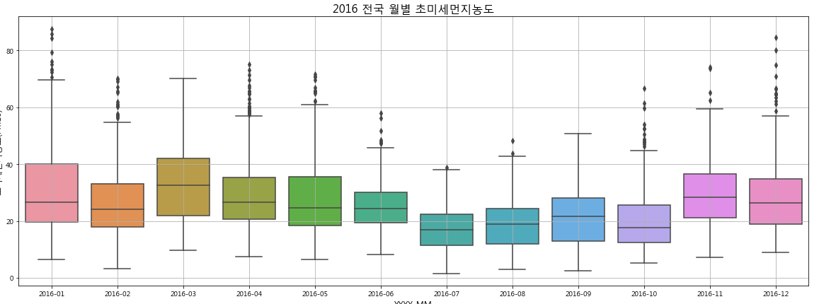
Data – Fine Dust

Slide 23
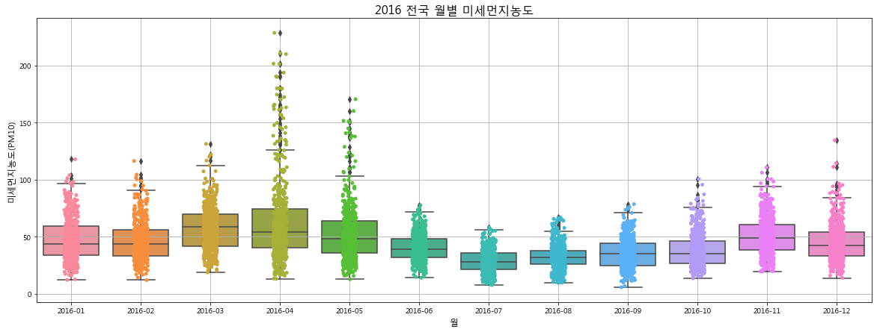
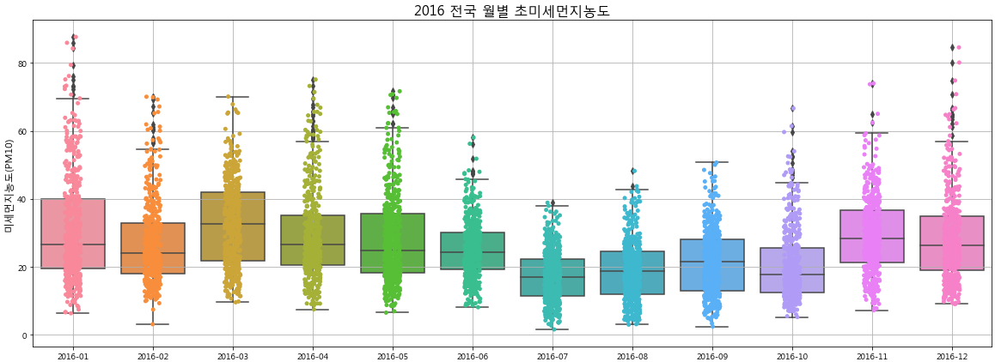
Data – Fine Dust

Slide 24
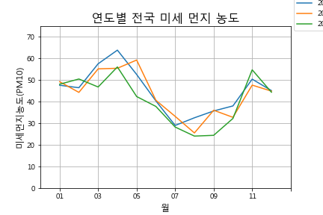
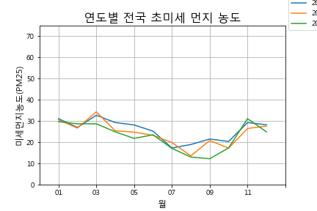
Data – Fine Dust

Slide 25
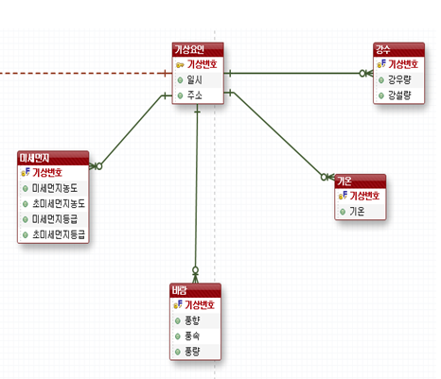
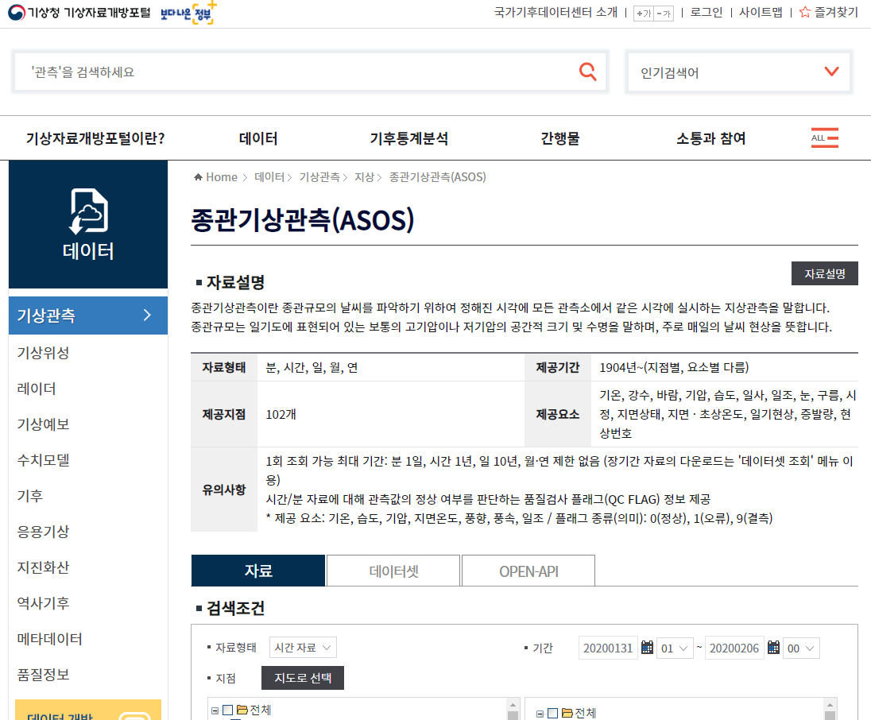
Data – Raw Weather
기상청

Slide 26
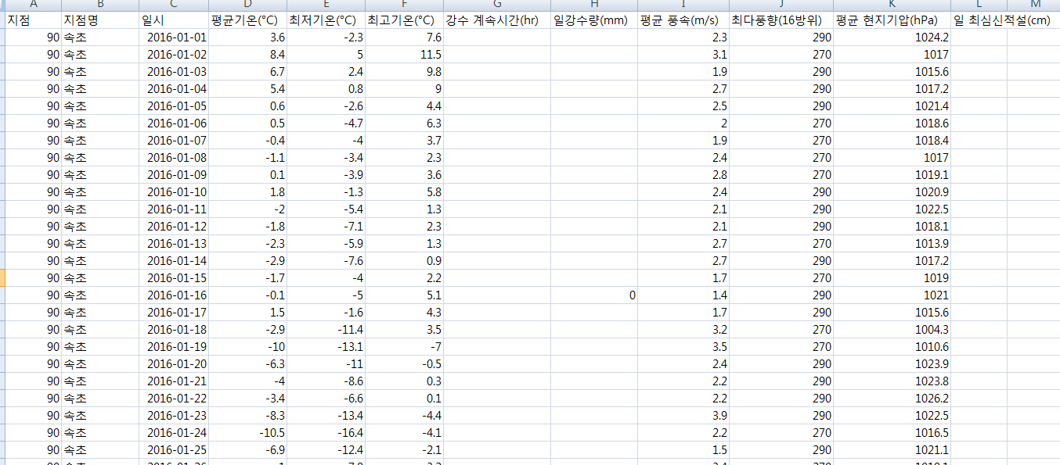
Data - Weather
Raw Data

Slide 27
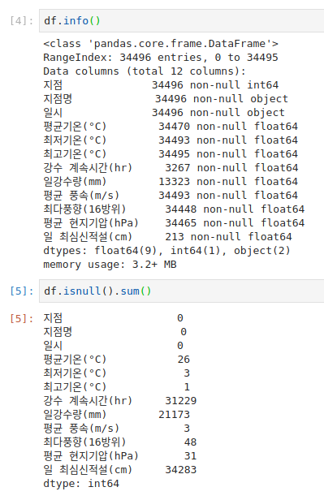
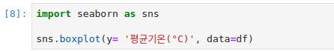
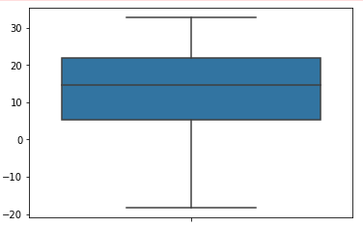
Data - Weather
결측치 및 이상치

Slide 28
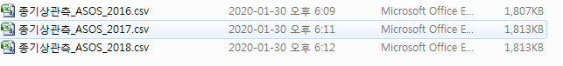
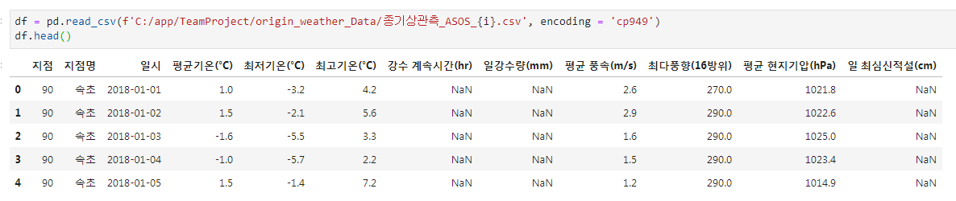
Data - Weather
기상 데이터 추출 – 기상청 홈페이지

Slide 29
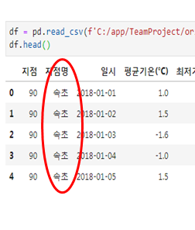
Data - Weather
1. 시도코드 부여
2. 일 최심신적설, 일강수량, 강수계속시간 결측치 처리(0 대입)

Slide 30
Data - Weather
3. 세종 지역 임시 데이터 생성
( 대전 + 청주의 평균)

Slide 31
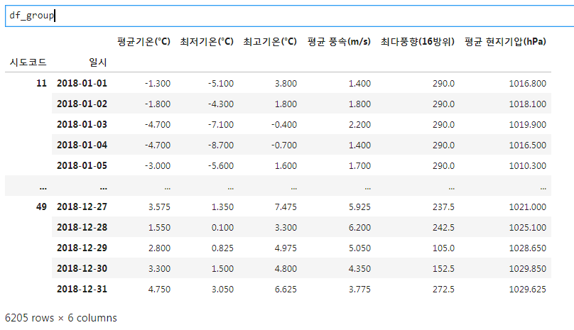
Data - Weather
저장된 데이터 예시 (그림은 2018년)

Slide 32
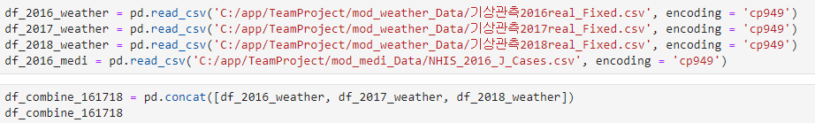
Data - Weather
2016 ~ 2018년 데이터 합

Slide 33
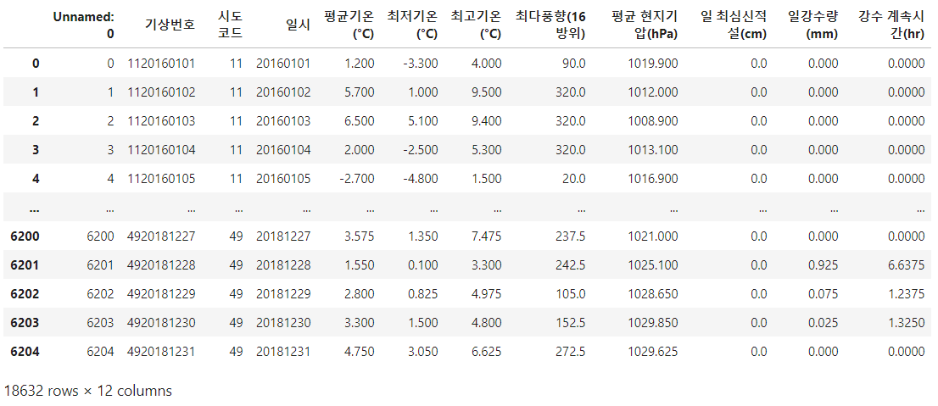
Data - Weather
2016 ~ 2018년 데이터

Slide 34
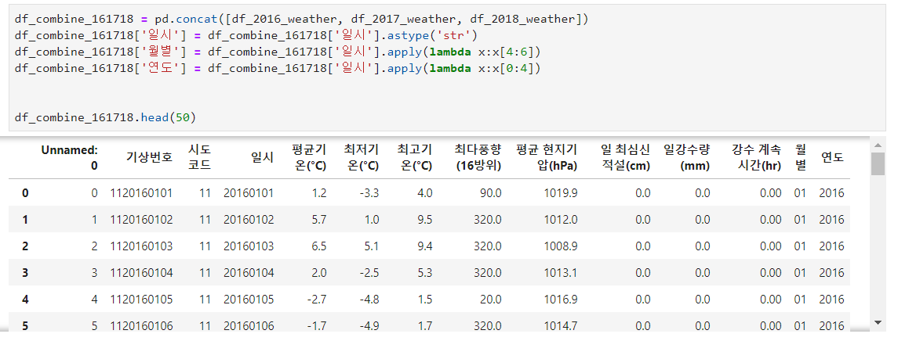
Data - Weather
연도별 월 평균기온 추출

Slide 35
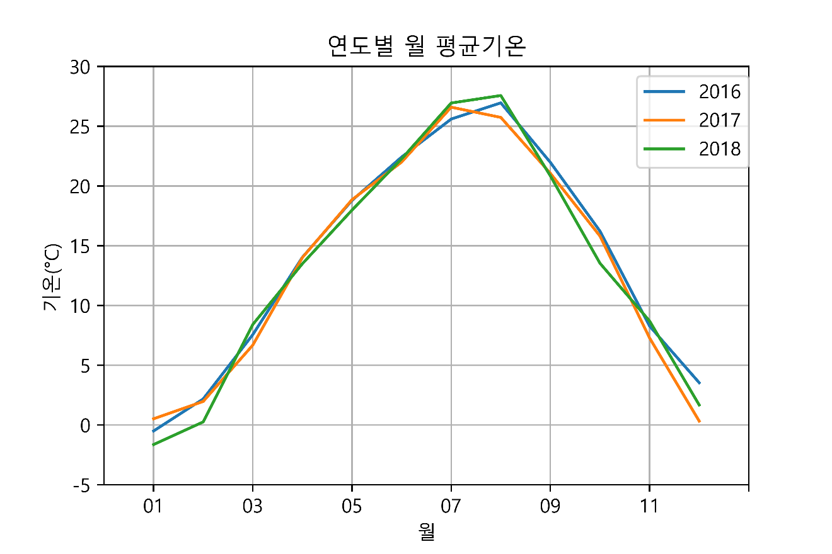
Data - Weather
2016년 ~ 2018년 국내 월 평균기온 변화
완전 일치하진 않지만 대체적으로 기온 변화가 유사한 것을 알 수 있음.
같은 기간 내에 환자 진료건수와 비교 가능하다 판단.

Slide 36
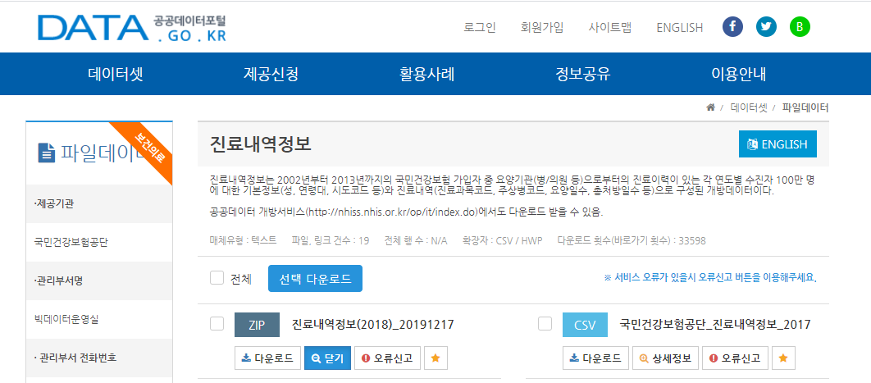
Data – Medical Record
Datasets Source: 국민건강보험공단

Slide 37
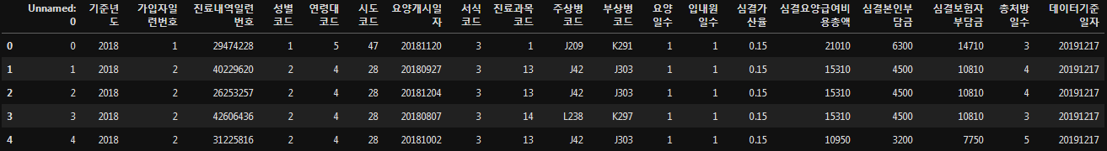
Data – Medical Record
2. Data Frame Description: RangeIndex: 12.974.000 entries, 0 to 12.973.999 Data columns (total 20 columns): 기준년도 int64 가입자일련번호 int64 진료내역일련번호 int64 성별코드 int64 연령대코드 int64 시도코드 int64 요양개시일자 int64 서식코드 int64 진료과목코드 int64 주상병코드 object 부상병코드 object
3. Data Sample:
요양일수 int64
입내원일수 int64
심결가산율 float64
심결요양급여비용총액 int64
심결본인부담금 int64
심결보험자부담금 int64
총처방일수 int64
데이터기준일자 int64
dtypes: float64(1), int64(17), object(2)
memory usage: 1.9+ GB

Slide 38
Data – Medical Record
Main Variables: - 요양개시일자
- 주상병코드
Presence of Outliers: No
Presence of Missing Data: No
Operations Performed: 1) Combined the data from 2018 files into a single dataframe. 2) Deleted unnecessary columns in all datasets to reduce file size (from 1.2GB to ~600 MB) 3) Changed 요양개시일자 format from YYYYMMDD to YYYYMM to perform time series Analysis & Insight by month 4) Grouped all 주상병코드 by type into a new column 질병코드 (Ex: J209, J42… -> J / L200, L238 -> L) to perform Analysis & Insight based on the current illness classification. 5) Extracted all data relative to J – type illnesses (호흡기) into new .csv files for easy sharing.

Slide 39

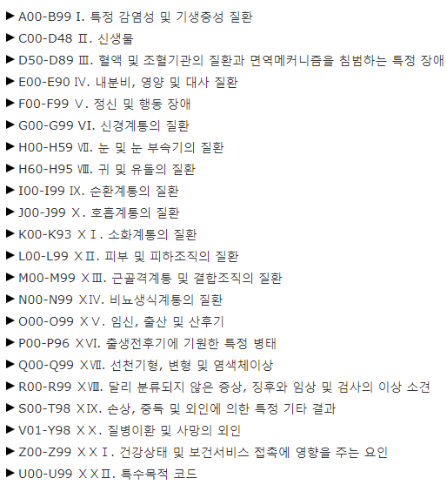
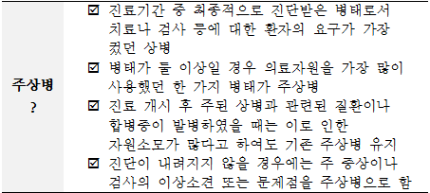
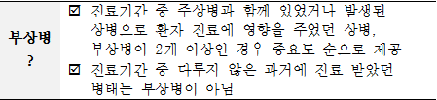
Data – Medical Record
국민건강정보데이터
진료내역정보 사용자 메뉴얼

Slide 40
Data – Medical Record
3. 시각화 유형: 1) 질병 코드 별 발생 건수
2) 지역별 호흡기 질환 발생 건수
3) 지역별 인구당 호흡기 질환 발생 건수
4) 연도별 호흡기 질환 발생 건수

Slide 41
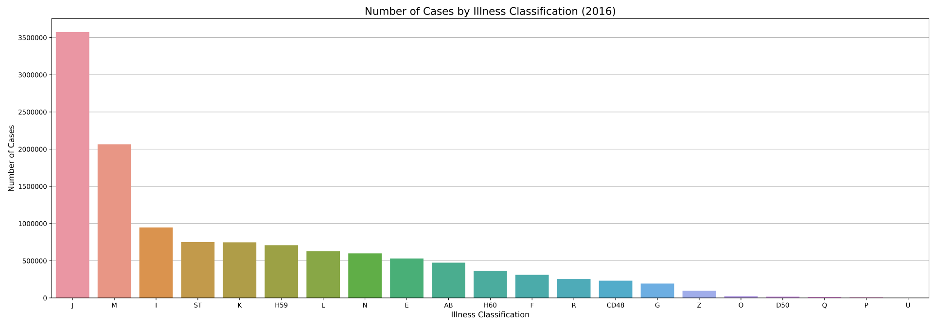
Data – Medical Record
1. 질병 코드별 발생 건수
2016
2017

Slide 42

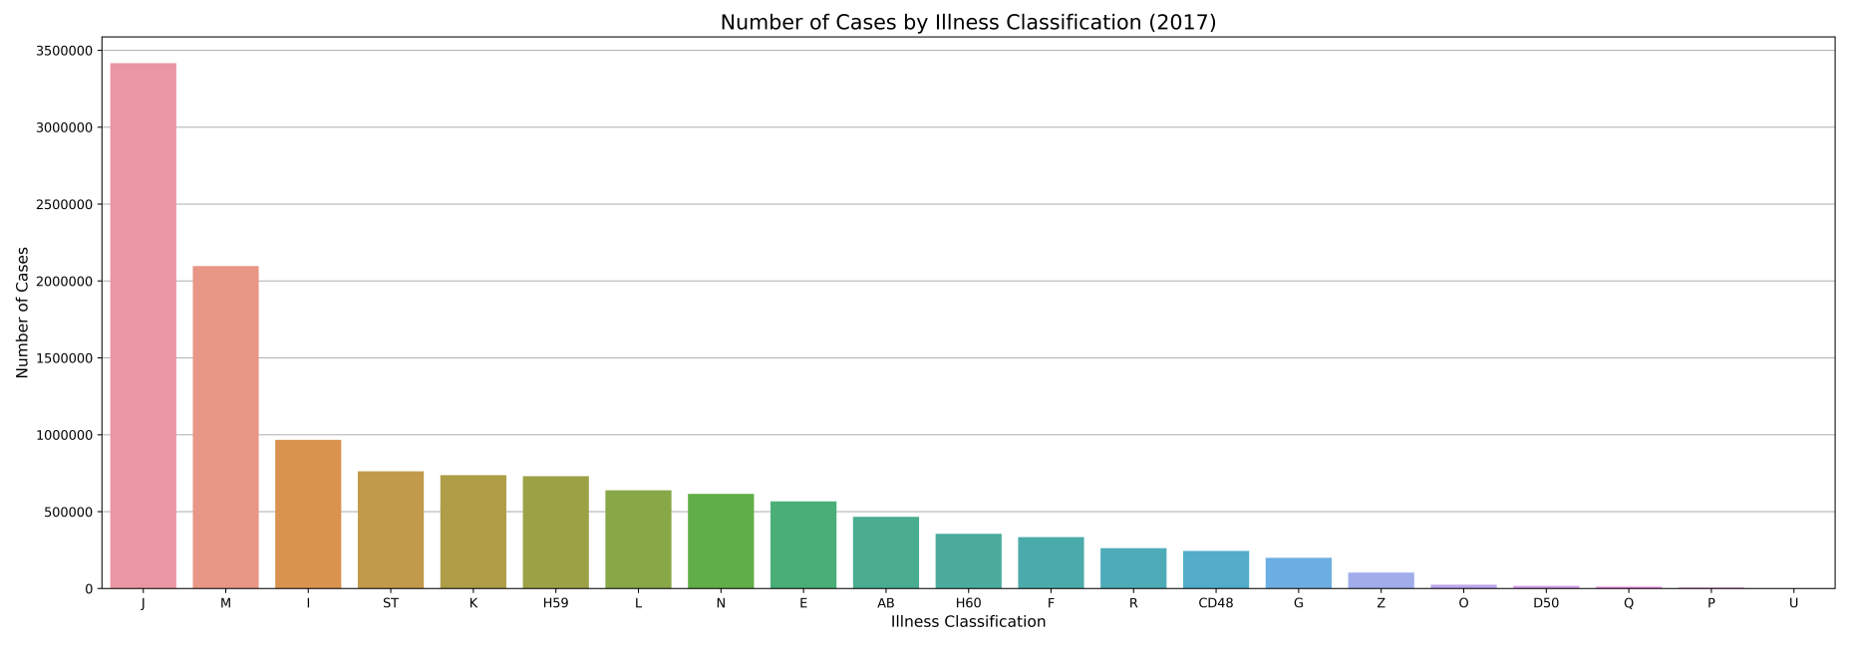
Data – Medical Record
1. 질병 코드별 발생 건수
2017

Slide 43

Data – Medical Record
1. 질병 코드별 발생 건수
2018

Slide 44
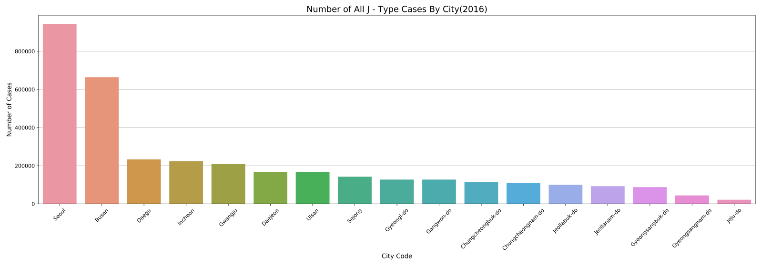
Data – Medical Record
2. 지역별 호흡기 질환(J – Type) 발생 건수
2016

Slide 45

Data – Medical Record
2. 지역별 호흡기 질환(J – Type) 발생 건수
2017

Slide 46
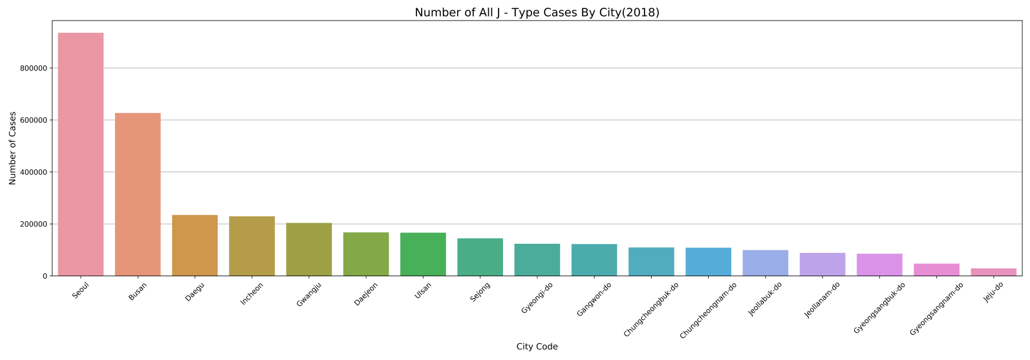
Data – Medical Record
2. 지역별 호흡기 질환(J – Type) 발생 건수
2018

Slide 47
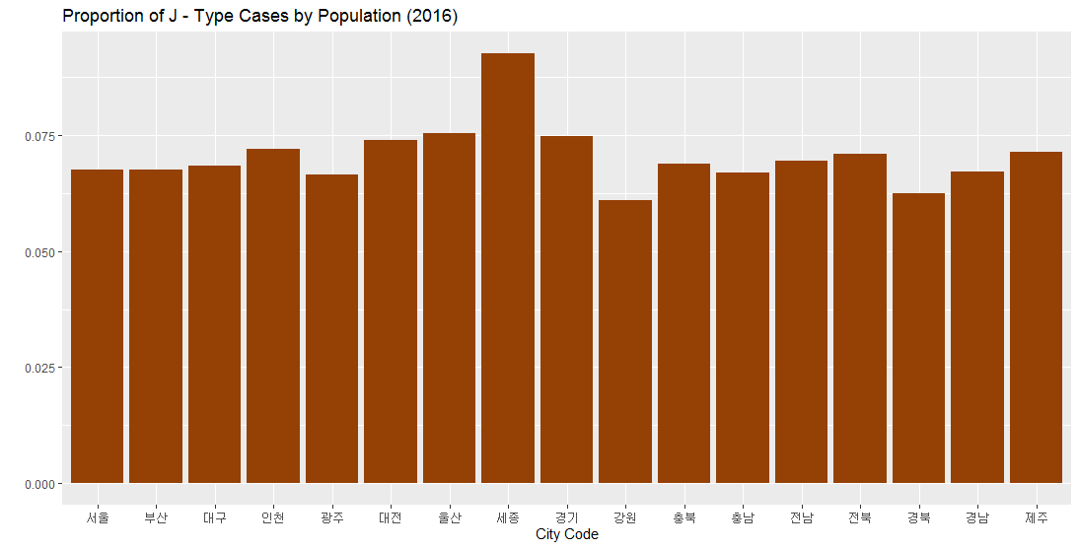
Data – Medical Record
3. 지역별 인구당 호흡기 질환 발생 건수

Slide 48

Data – Medical Record
3. 지역별 인구당 호흡기 질환 발생 건수

Slide 49

Data – Medical Record
3. 지역별 인구당 호흡기 질환 발생 건수

Slide 50

Data – Medical Record
4. 월별 호흡기 질환(J – Type) 발생 건수

Slide 51



Insight
2016
2017
2018
Notes:
계절성을 가지는 다른요인을 비교

Slide 52



Insight
2016
2017
2018
Notes:
계절성

Slide 53


Analysis & Insight
Trends of factors by year and region
(time series analysis)
일산화 탄소 전체
일산화 탄소 서울
요인 별 17개 시도를 나누어 추이를 비교

Slide 54


Analysis & Insight
Trends of factors by year and region
(time series analysis)
PM10 전체
PM25 전체

Slide 55



Analysis & Insight
Trends of factors by year and region
(time series analysis)
일산화 탄소 전체
이산화 질소 전체
오존 전체
이산화 황 전체
미세먼지 관련 요인들은 대부분의 지역에서 같은 패턴을 보인다

Slide 56


Analysis & Insight
Trends of factors by year and region
(time series analysis)
일 강수량 전체
강수계속시간 전체
일 강수량과 강수계속시간은 같은 패턴을 보인다
여름에 증가량을 보이며 이는 미세먼지와 반대 패턴으로 보인다

Slide 57


Analysis & Insight
Trends of factors by year and region
(time series analysis)
평균 기온 전체
최심 신적설 전체
평균 기온과 최심 신적설은 반대 패턴을 보입니다

Slide 58

Analysis & Insight
Trends of factors by year and region
(time series analysis)
17개 지역별 10개의 변수의 추이를 확인
붙어 있는 지역은 요인의 추이가 비슷한 경향을 보인다

Slide 59
Analysis & Insight
Trends of factors by year and region
(time series analysis)
다음 분석 방향 : 1) 요인 별로 같은 성향 또는 반대 성향을 띠는 요인이 존재한다.
2) 붙어있는 지역별로 요인이 같은 성향을 띈다
3) 지역별로 변수들간의 평균의 차이가 있는지 분석해보자.

Slide 60




Analysis & Insight
Analysis of variance by region
(variance analysis)
시도별 요인들의 평균 차이를 분석하고 유의성을 확인

Slide 61


Analysis & Insight
Analysis of variance by region
(variance analysis)
유의미한 경우 사후 분석으로 평균 값을 비교

Slide 62
Analysis & Insight
Analysis of variance by region
(variance analysis)
다음 분석 방향 : 1) 지역별 요인들에 차이가 대부분 존재한다.
2) 군집화를 통해 특성이 비슷한 군집들을 나눈다.
유의미한 경우 사후 분석으로 평균 값을 비교

Slide 63

Analysis & Insight
Clustering by region
(Machine learning cluster analysis)
설명력이 높은 kmeans을 이용한 8군집으로 나눈다

Slide 64
Analysis & Insight
Clustering by region
(Machine learning cluster analysis)
다음 분석 방향 : 1) 설명력이 높은 5군집으로 군집화.
2) 지도 시각화를 이용한 군집별 요인차이분석.

Slide 65
Analysis & Insight
Quarterly factor analysis by cluster
(Analysis using map visualization)
정도 | 매우낮음 | 낮음 | 중간 | 높음 | 매우높음
색깔
군집 | 도시
1 | 경북,강원
2 | 서울,인천,경기
3 | 대구,충남,경남
4 | 광주,대전
5 | 울산,부산,전남
6 | 세종
7 | 충북전북
8 | 제주

Slide 66






Analysis & Insight
Quarterly factor analysis by cluster
(Analysis using map visualization)
2016
2017
2018
PM10
평균기온
연도별 요인들이 똑같은 추세를 보인다

Slide 67








Analysis & Insight
Quarterly factor analysis by cluster
(Analysis using map visualization)
1분기
2분기
3분기
4분기
PM10
평균기온
분기별 요인들이 공통적이거나 차이가 있는 것이 존재한다

Slide 68
Analysis & Insight
Quarterly factor analysis by cluster
(Analysis using map visualization)
1분기
군집 | 발병률 | 발생건수 | PM10 | PM25 | SO2 | CO | O3 | NO2 | 평균기온 | 평균풍속 | 평균현지기압 | 일 최심신적설 | 일강수량 | 강수 계속시간
1 | 2 | 2 |  | 4 | 3 | 4 | 3 | 2 | 3 | 3 | 2 | 4 | 3 | 2
2 | 4 | 4 | 4 | 5 | 5 | 5 | 2 | 4 | 2 | 2 | 5 |  | 2 | 3
3 | 3 | 3 | 3 | 3 | 3 | 3 | 3 | 3 | 3 | 2 | 4 | 1 |  | 2
4 | 3 | 3 | 2 | 2 | 3 | 2 | 3 | 3 | 3 | 2 | 4 | 5 | 3 | 4
5 | 4 |  | 2 | 4 | 3 | 4 | 3 | 3 | 4 |  | 4 | 1 | 4 | 3
6 | 5 | 3 | 3 | 4 | 3 | 4 | 2 | 3 | 2 | 2 | 5 | 5 | 3 | 5
7 | 3 | 4 | 5 | 4 | 3 | 4 | 2 | 3 | 2 | 2 | 3 | 1 | 2
8 | 4 | 2 | 2 | 2 | 1 | 3 | 5 | 2 | 5 | 5 | 5 | 1 | 5 | 3
2분기
군집 | 발병률 | 발생건수 | PM10 | PM25 | SO2 | CO | O3 | NO2 | 평균기온 | 평균풍속 | 평균현지기압 | 일 최심신적설 | 일강수량 | 강수 계속시간
1 | 1 | 2 | 2 |  | 2 | 3 | 4 | 2 | 3 | 2 | 2 |  | 1 | 1
2 | 3 | 5 | 5 | 3 | 3 | 4 | 2 | 4 | 3 |  | 5 |  | 2 | 2
3 | 2 | 2 | 2 | 2 | 2 | 2 | 4 | 2 | 3 | 2 | 4 |  | 2
4 | 3 | 2 | 2 | 2 | 1 | 3 | 3 | 2 | 4 | 1 | 5 |  | 2 | 2
5 |  | 2 | 2 | 2 | 2 | 3 | 4 | 2 | 4 | 4 | 4 |  | 5
6 | 5 | 2 | 2 | 4 | 1 | 5 | 3 | 2 | 4 | 1 | 1 |  | 2 | 2
7 | 2 | 2 | 4 | 4 | 2 | 3 | 3 | 2 | 3 | 2 | 2 |  | 3 | 2
8 | 3 | 2 | 2 | 2 | 1 | 2 | 4 | 1 | 5 | 5 | 3 |  | 5 | 2

Slide 69
Analysis & Insight
Quarterly factor analysis by cluster
(Analysis using map visualization)
3분기
군집 | 발병률 | 발생건수 | PM10 | PM25 | SO2 | CO | O3 | NO2 | 평균기온 | 평균풍속 | 평균현지기압 | 일 최심신적설 | 일강수량 | 강수 계속시간
1 | 3 | 4 | 3 |  | 2 |  | 3 | 1 | 2 | 2 | 3 |  | 4 | 1
2 | 1 | 5 | 4 | 4 | 4 | 4 | 3 | 4 | 4 |  | 4 |  | 3
3 | 3 | 4 | 4 | 4 | 2 | 4 |  | 2 | 4 | 2 | 5 |  | 2
4 | 3 | 4 | 2 |  | 1 | 4 | 4 | 2 | 5 | 2 | 4 |  | 3 | 5
5 | 3 | 4 |  | 4 | 4 | 4 | 3 |  | 3 |  | 4 |  | 2
6 | 5 | 1 | 4 | 4 | 2 | 5 | 4 | 2 | 5 | 2 | 5 |  | 4 | 5
7 | 3 | 4 |  |  | 2 |  | 4 | 2 | 3 | 2 | 3 |  | 4 | 2
8 | 4 | 3 | 2 | 1 | 1 | 1 | 1 | 1 | 4 | 5 | 5 |  | 4 | 2
4분기
군집 | 발병률 | 발생건수 | PM10 | PM25 | SO2 | CO | O3 | NO2 | 평균기온 | 평균풍속 | 평균현지기압 | 일 최심신적설 | 일강수량 | 강수 계속시간
1 | 2 | 2 | 3 | 3 | 3 | 4 | 2 | 2 | 1 | 2 |  |  | 2 | 2
2 | 3 | 5 | 5 | 5 | 5 | 5 | 2 | 4 | 2 | 2 | 5 |  | 2 | 2
3 | 2 | 2 | 4 | 4 | 2 | 2 | 2 | 2 | 2 | 2 | 5 |  | 2
4 | 2 | 2 | 4 | 2 | 2 | 4 | 2 | 2 | 2 | 2 | 5 |  | 2 | 4
5 | 2 | 2 |  | 2 | 5 | 4 | 2 | 2 | 3 | 3 | 5 |  | 4 | 5
6 | 5 | 2 | 4 | 2 | 3 | 5 | 2 | 2 | 2 | 2 | 5 |  | 2 | 4
7 | 2 | 2 | 4 | 4 | 3 | 3 |  | 2 | 2 | 2 | 3 |  | 2 | 1
8 | 2 | 1 | 2 | 2 | 1 | 1 | 5 | 1 | 5 | 1 | 5 |  | 4 | 1

Slide 70
Analysis & Insight
Quarterly factor analysis by cluster
(Analysis using map visualization)
통합
군집 | 발병률 | 발생건수 | PM10 | PM25 | SO2 | CO | O3 | NO2 | 평균기온 | 평균풍속 | 평균현지기압 | 일 최심신적설(봄) | 일강수량 | 강수 계속시간
1 | 2 | 2 | 3 | 4 | 3 | 4 | 3 | 2 | 3 | 2 | 2 | 4
2 | 3 | 5 | 5 | 5 | 5 | 4 | 2 | 4 | 2 | 2 | 5 |  | 2 | 2
3 | 2 | 2 | 4 | 4 | 2 | 2 |  | 2 | 3 | 2 | 4 | 1 | 2
4 | 3 | 2 | 2 | 2 | 1 | 4 | 3 | 2 |  | 2 | 4 | 5 | 2
5 | 2 | 2 |  | 3 | 2 | 4 | 2 | 2 | 1 |  | 4 | 1 | 3
6 | 5 | 2 | 2 | 4 | 2 | 5 | 2 | 2 | 3 | 1 | 3 | 5 | 2 | 3
7 | 2 | 3 | 4 | 4 | 2 | 3 |  | 2 | 2 | 2 | 3 | 1 | 3 | 2
8 | 4 | 2 | 2 | 2 | 1 | 1 | 4 | 1 | 5 | 5 | 5 | 1 | 2 | 2

Slide 71
Analysis & Insight
Quarterly factor analysis by cluster
(Analysis using map visualization)
다음 분석 방향 : 1) 지도시각화를 통해 분기별 요인들을 분석.
2) 찾은 군집들의 특성과 발생율과 회귀분석을 비교

Slide 72
Analysis & Insight
Regression analysis of factors by cluster
(regression analysis)

Slide 73
Analysis & Insight
Classification analysis by cluster
(machine learning classification analysis)

Slide 74
Result
미세 먼지, 평균 기온, 시도별 외에 계절성을 띄는 다른 요소(ex. 풍향,
강수량) 시각화
패턴 비교
IF 요소 사이의 연관성이 있는 것으로 예상된다면
상관분석 진행

Slide 75
Expected effect
이용 대상자 (Target)
기대 효과

Slide 76
Source
- 연합 뉴스
- 미래 창조 과학부
- 에어 코리아
- 환경위성 결측자료 보완 기법 사전 연구 (국립환경과학원)
기상청
국민건강보험공단
- 질병 관리 공단

Slide 77
Q & A

Slide 78
Thanks

